Slide 1
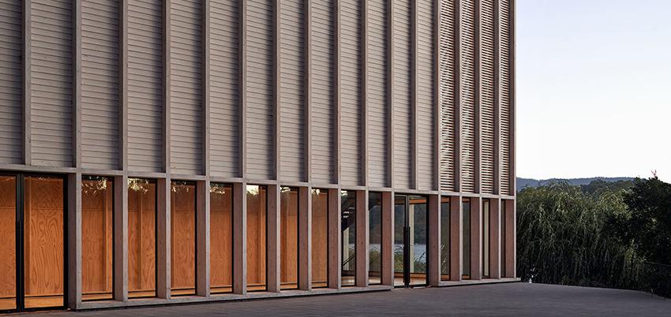
PRODUCTIVIDAD Y SUSTENTABILIDAD / CONSTRUCCIÓN EN MADERA / BIOPRODUCTOS

Slide 2
Nombre Proyecto
Equipo: (código)

Slide 3
Nombre Proyecto
Equipo: (código)

